Slide 1


Střední hotelová škola, s.r.o.
Floriánské náměstí 350, 272 01 Kladno
Číslo projektu | CZ.1.07/1.5.00/34.0112
Název projektu | Moderní škola
Název školy | Střední hotelová škola, s.r.o., Floriánské nám. 350, Kladno
Předmět | Anglický jazyk
Tematický okruh | Hotelový personál
Téma | Recepční
Ročník | 3.
Jméno autora | Mgr. Dalibor Bartoš
Datum tvorby | 7. 4. 2013
Anotace | Učební materiál popisuje povolání recepční

Slide 2
Receptionist

Slide 3
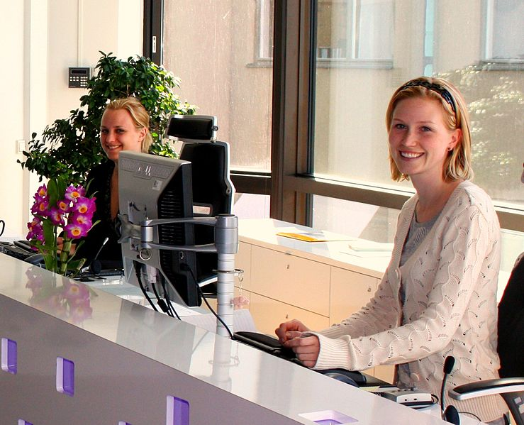
A receptionist is often the first business contact a person will meet at any organization.

Slide 4
Receptionist
A receptionist is an employee taking an office/administrative support position. The work is usually performed in a waiting area such as a lobby or front office desk of an organization or business.

Slide 5
Duties
answering visitors' inquiries about a company and its products or services
directing visitors to their destinations
sorting and handing out mail
answering incoming calls on telephones
faxing or emailing
verifying employee identification

Slide 6
Personal qualities
To be Initiative
Loyalty
Maturity
To be calm
To be professional at all times
To have a positive attitude
Dependability
To perform multiple tasks quickly

Slide 7
Test new vocabulary
Employee
Front desk
Incoming call
Positive attitude
Calm
Initiative
Dependability
Zaměstnanec
Recepce
Příchozí hovor
Pozitivní přístup
Klidný
Iniciativní
Spolehlivost

Slide 8
Použité zdroje
NEUVEDEN, Neuveden. Receptionist [online]. [cit. 3.5.2013]. Dostupný na WWW: http://en.wikipedia.org/wiki/Receptionist
BENCH, Evan. Wikipedia [online]. [cit. 3.5.2013]. Dostupný na WWW: http://en.wikipedia.org/wiki/File:Receptionists.jpg

